Slide 1

統計的因果推論を用いた MLBルール改正の効果検証
鈴木研究室B4 大木基嗣

Slide 2

目次
研究背景・目的
関連する既存研究・論文の紹介
活用する手法
活用する手法の疑問点
現状の報告＆今後の予定
データについて

Slide 3
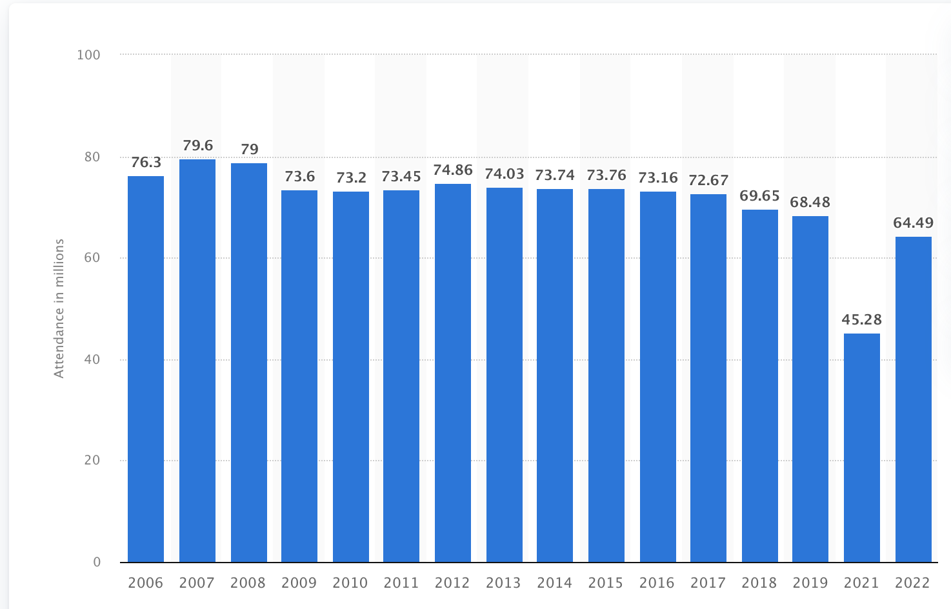
研究背景・目的
背景：野球人気の低下がここ数年話題になっている。
その要因の一つは「試合時間が長いこと」だとされており、 MLB（Major League Baseball）では2023年より「ピッチクロック」を ルールとして新たに追加
MLBの年間観客動員数の変化
観客者数
・2012年から9シーズン連続減少
・2022年はコロナ前（2019）と比較して5.9%↓
視聴者数
2198万人(1992) →751万人(2022)
ワールドシリーズでさえも、
1180万人(2022)で、2016年から50%減
https://www.statista.com/statistics/193421/regular-season-attendance-in-the-mlb-since-2006/
Notes:
・野球人気の低下が近年、話題。
MLBの年間観客者数をみると、2012年から9シーズン連続減少
球場に来る人だけでなく、テレビで野球を見る人も減少しているらしい
・この野球離れの理由の一つは「試合時間が長いこと」とされている
MLBは今年からピッチクロックというピッチャーの投球時間に制限を設けるルールを追加し、試合時間の削減に取り組んだ

Slide 4
研究背景・目的
ピッチクロック
過剰シフト禁止
牽制の数制限
ベース拡大
2023
ナ・リーグDH正式採用
ポストシーズン 12チームに拡大
大谷ルール
2022
ポストシーズン
16チーム拡大
両リーグDH導入
7イニングダブルヘッダー
2020
ワンポイント継投禁止
コロナ短縮シーズン
延長線は ランナー2塁から
ダブルプレー 妨害禁止
2016
2014
コリジョン
※灰色は一時的なもの
Notes:
・ルール改正は長年にわたって行われてきたが、特に近年、増えている。
2014年の前は2008年、その前は1988年、その前は1978年と、10年に1度、1つ追加くらいだった。
→近年はルール改正が増えている。目的は様々だけど。
→MLBがルール改正に意欲的であることがわかる

Slide 5
研究背景・目的
目的：
「ピッチクロック」が試合時間減少に効果があるのか
「ピッチクロック」が観客動員数の減少に歯止めをかけているか
ピッチクロック：
投手：
ランナーなし：ボールを受け取ってから15秒以内に投球しなければボール
ランナーあり：ボールを受け取ってから20秒以内に投球しなければボール
打者と打者の間は30秒
打者
制限時間が残り8秒になるまでにピッチャーに注意を向けなければストライク
→選手にとっても観客にとっても大きな変化
Notes:
・そこで、導入されたピッチクロックの効果を検証するのが、僕が卒業研究でやりたいこと
理由は、
→テレビを見ていてもどうしても時計が気になったり、何か急いでプレーしているような感じが伝わってきて今までの野球が乱されているとも言える
→選手の成績も変わるのではないか。
→効果のないルール改正であるならば、やめた方が良いのでは？
→果たして本当に試合時間減少に効果があるのか、そして観客動員数の減少に歯止めをかけているのかを検証したい
・ピッチクロックとは、、、、

Slide 6
関連する既存研究・論文
An Assessment of Global Market Penetration of Major League Baseball: Case of the Korean Baseball League
目的
韓国プロ野球リーグ（KPB）で二つの出来事（パクチャンホシンドローム＆優秀選手海外流出）による 観客者数の増減への影響
データ
1991/4〜2001/9の平均入場者数の月次データ
手法
中断時系列分析
スピアマンの順位相関係数
結論
2つの出来事ともに5%有意
年間順位と観客数の関係性は有意にならず（チーム順位は観客者数にプラスの影響を与えるらしい）
→2つの出来事が観客者数へ影響している
観客者数
パクチャンホ
優秀選手流出
年間順位
Notes:
・関連する論文は一つ見つけた。他にも見つけているけどまだ読めていない
韓国野球で起きた二つの出来事（パクチャンホシンドローム、優秀選手の海外流出）が、観客者数に影響したかを調べる論文
・手法は中断時系列分析。次で。
・結論
二つの出来事は有意だった。そして、他の要因だと考えられる年間順位は観客者数に影響していなかった→だから二つの出来事は観客者数に影響している、という結論

Slide 7
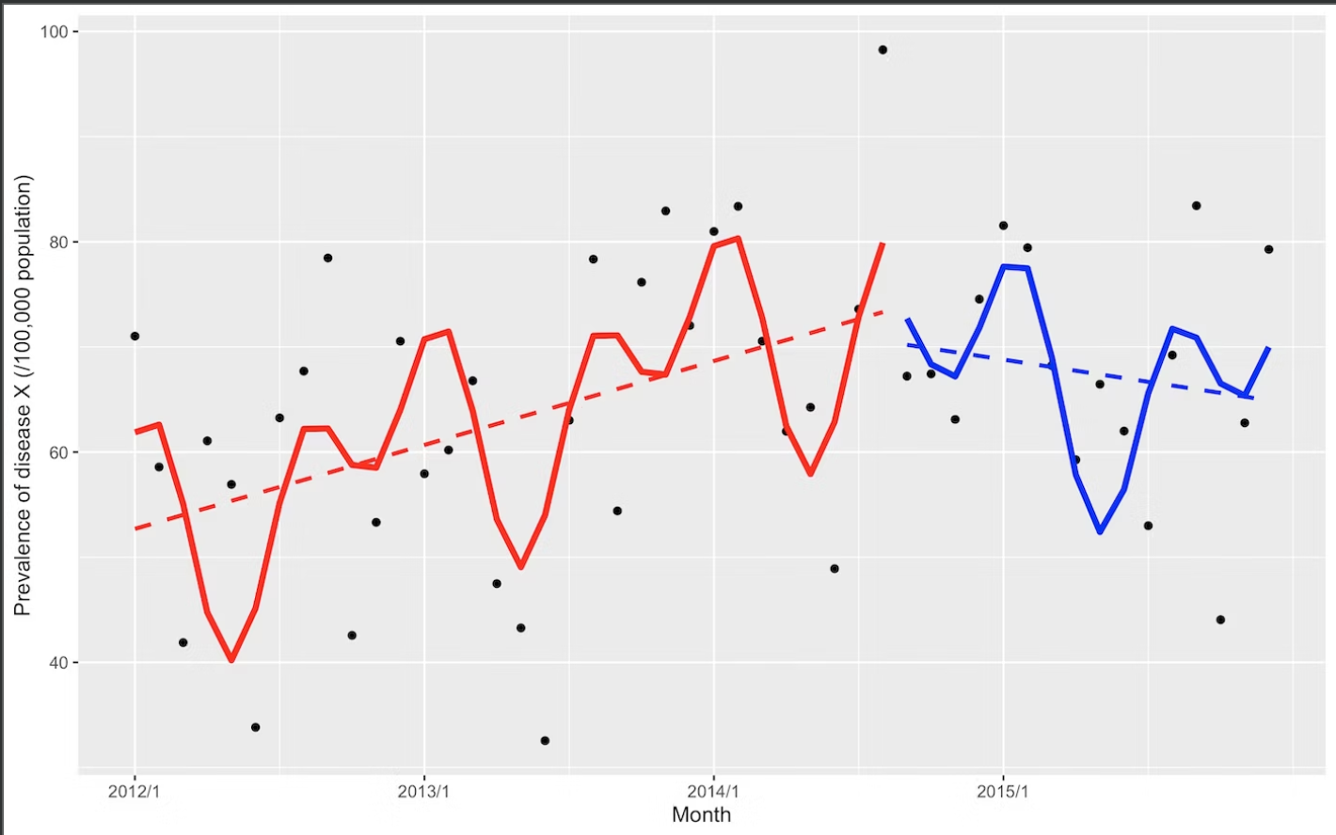

活用する手法
・中断時系列分析（Interrupted Time Series Analysis）
→ある時点の介入によって、それまでの時系列データのトレンドが中断されたかどうかで その介入の影響の有無を判断する手法
線形モデルの例
$$y_{t}=b_{0}+b_{1}X_{1t}+b_{2}X_{2t}+b_{3}X_{3t}+b_{4}X_{4t}+b_{5}X_{5t}+e_{t}$$
$y_{t}：$1991/4-2001/9の月次観客数
$b_{0}：$パクチャンホシンドローム以前の水準
$b_{1}：$パクチャンホシンドローム以前の傾き、$X_{1t}：$N=1〜66の観測値の数
$X_{2t}：パクチャンホシンドローム前は$0、後は1
$X_{3t}：$パクチャンホシンドローム前は0、後は1, 2, 3, …の月次カウンター
$X_{4t}：優秀選手流出前は$0、後は1
$X_{5t}：$優秀選手流出前は0、後は1, 2, 3, …の月次カウンター
https://qiita.com/Jwellyfish/items/efd3a61fb7b7eec51545#:~:text=%E4%B8%AD%E6%96%AD%E6%99%82%E7%B3%BB%E5%88%97%E5%88%86%E6%9E%90%E3%81%AF,%E3%81%93%E3%81%A8%E3%81%A7%E8%A9%95%E4%BE%A1%E3%81%97%E3%81%BE%E3%81%99%E3%80%82
Notes:
・この論文で使われていた中断時系列分析は自分のでも使えそうかなと思った。
ある時点での介入によって、それまでの時系列データのトレンドが中断されたかどうかでその介入の影響の有無を判断する手法。つまり、流れが遮られたかどうかで、その時起こったことが影響しているかどうかを見るもの
右下の図のように
・線形モデルで時系列データをこのように構築
パラメータの説明
次で詳しく解説。

Slide 8



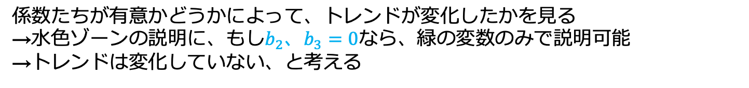
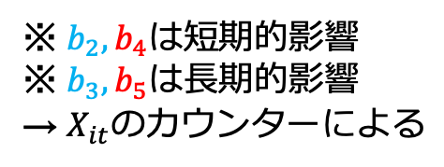
・中断時系列分析（Interrupted Time Series Analysis）
→モデルの各係数が有意かの検定を行い、影響を調べる
線形モデルの例
$$y_{t}=b_{0}+b_{1}X_{1t}+b_{2}X_{2t}+b_{3}X_{3t}+b_{4}X_{4t}+b_{5}X_{5t}+e_{t}$$
観客者数
$$b_{0}+b_{1}X_{1t}+b_{2}X_{2t}+b_{3}X_{3t}+b_{4}X_{4t}+b_{5}X_{5t}+e_{t}$$
※ $b_{2},b_{4}$は短期的影響 ※ $b_{3},b_{5}$は長期的影響
→ $X_{it}のカウンターによる$
$b_{0}+b_{1}X_{1t}+b_{2}X_{2t}+b_{3}X_{3t}$ $+e_{t}$
$b_{0}+b_{1}X_{1t}$ $+e_{t}$
時間（月次）
要因1
要因2
係数たちが有意かどうかによって、トレンドが変化したかを見る
→水色ゾーンの説明に、もし$b_{2}、b_{3}=0$なら、緑の変数のみで説明可能
→トレンドは変化していない、と考える
Notes:
・トレンドが中断されたかどうかは、各係数が有意かどうかで見る
例えば、要因1と2の間のゾーンを説明するのには、赤い部分はXたちが0なので登場しない。緑と水色で説明する
緑は要因1の前を説明していた部分。要因1と2の間の部分の説明に、もし水色の部分が要らない（b2とb3が0）なら、要因1の前を説明していた緑だけで、要因2の前までも説明可能
→という事は、要因1はトレンドを中断させていないので、要因1はyに影響を及ぼしていない、とする
・長期的と短期的変数
b2やb4は短期的影響を見るもの。（X2tやX4tが介入の前後で1か0になるだけ）
b3やb5は長期的影響を見るもの。(X3tやX5tが介入した時点から1, 2, 3, ,,,と増えていくものだから）

Slide 9
活用する手法
・スピアマンの順位相関係数（Interrupted Time Series Analysis）
→順位データの相関係数を見るためのノンパラメトリックな相関係数
→年間順位と観客者数

Slide 10
活用する手法の疑問点
・中断時系列分析（Interrupted Time Series Analysis）
「ある時点を境にトレンドが変化したから、その時に起こった因子が影響している」 →今年から観客者数が増えていれば、「2023年に起きたこと全てが影響した」は 言えそうだけど、「ピッチクロックが」はどうやって言う？ →特に2023年はコロナ明け、WBC、大谷翔平の影響、、、
論文では「観客者数への影響を及ぼす第3の因子としてチーム順位がある。」 としてパクチャンホシンドローム、優秀選手の海外流出、そしてチーム順位の 三つの観点で分析していたが、絶対に他の因子の影響もあるはず →経済、天候、他スポーツの盛り上がり、有名選手の移籍、、、
データが2015-2023年までのものしかない →2023年に起きたことを調べるのでデータが足りないのでは？ →論文では二つの因子は1994と1997。データは1991から2001
コロナシーズン（2021） →これは外れ値として外す？
そもそも中断時系列分析でいいの？
Notes:
5つくらいある。
助けてください。
今後、関連論文、中断時系列分析、因果推論手法の分析を進めて解消したい。

Slide 11
現状の報告・今後の予定
8月上旬
テーマの決定
8月中旬〜下旬
因果推論の勉強・データの手配
9月
因果推論の勉強・既存研究調査（ITSのもの、その他因果推論手法）
10月
既存研究調査・モデル構築
11月
モデル構築・考察
12月
論文執筆
Notes:
8月はテーマを決定してから、データの取得に思ったより時間がかかってしまい、既存研究の調査があまりまだ進んでいない。因果推論の勉強も途中。
他にやることがいくつかあったのも理由の一つだけど、ここからは卒業研究に対するウエイトを増やすので、スピードを上げていく
論文の調査はChatGPTを用いて要約し、読むに値するかどうかを判断できるようなツールを用いて高速化する。

Slide 12
データについて
集めるのに予想以上に時間がかかった
Baseball Reference, sportsnavi, sportstrader,,,,
様々なところに問い合わせたが、ほとんどダメだった。
野球関連：
MLB-Stats APIというpythonライブラリ https://github.com/toddrob99/MLB-StatsAPI
MLB Stats APIのpython ラッパー。非商用利用でOK。
試合時間、観客者数、その他試合データなど
Baseball Savant
利用規則はMLB.com同様。非商用利用ならOK。
選手データ
Notes:
データについて、結論から言うとMLB-Stats APIを用いてpythonを使って取得
ただ、あまりググっても情報が出てこないので、あまり一般に公開はされていない？エンドポイントは公開されていて、APIの利用する窓口もあるけどしょぼいページ。
GitHubにこのMLB-Stats APIを使いやすくしたpython ラッパーを出してくれている人がいたのでそれを使う。
（一応、MLB.comにメールして確認した）←まだ
おそらくMLB.com公式のもの。MLBがStatcastのシステムを実現する上で提携しているGoogle Cloud Platformの公式ブログにも記載があったし
これで試合情報などは取得可能
選手データについては、Baseball Savantというもっと一般的なサイトがあって、そこの方が規定打席到達している人に絞る、とかがやりやすいからそっち使う予定。
このBaseball SavantはMLB.comが公式に紹介しているページでもあり、MLB.comがデータを提供していると公にしているサイトでもある。
このデータ提供の方法がMLB Stats APIだってGCPのブログに書いてあったので、MLB-Stats APIとBaseball Savantは同じデータ。
・取得するのに時間がかかったデータたちについて
様々なサイトの利用規約を確認し、実際にメールして問い合わせした。
sportsnaviは二次利用禁止、多くのMLBの論文で使用されていたBaseball Referenceも今年5月に利用規約改定で利用禁止になった？
Sportstraderというスイスの会社に問い合わせたけど個人とは取引しない、と言われそこで紹介された共同通信デジタルの方とMTGして音信不通
retrosheetはRを使わないといけないし、ダウンロードしても開き方がよくわからない拡張子使ってたし。。。
残ったのがBaseball SavantとMLB-Stats API
これで多分いけるけど、ダメだったら最悪MLB.comのサイトから手動でデータ取得します

Slide 13
データについて
https://github.com/jldbc/pybaseball
集めるのに予想以上に時間がかかった
野球関連：pybaseballというpythonライブラリ
Baseball Reference, Baseball Savant, and FanGraphs, the Chadwick Bureau, Retrosheetからスクレイピング

